Slide 1
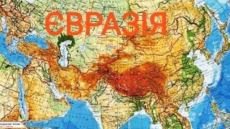
Євразія – найбільший материк

Slide 2

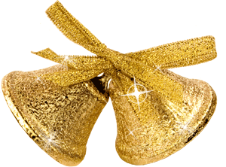
Організація класу
Весела пісенька дзвіночка
Нагадала про урок.
Я бачу ваші милі личка
І очі з безліччю думок.
Ми помандруєм в світ чудовий,
Що природою звуть
Та лиш кмітливість і увагу
З собою взяти не забудь.

Slide 3

Ранкове коло

Slide 4
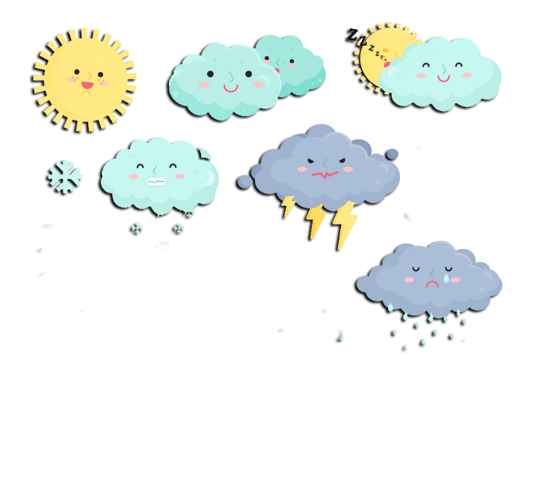

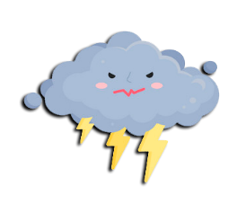
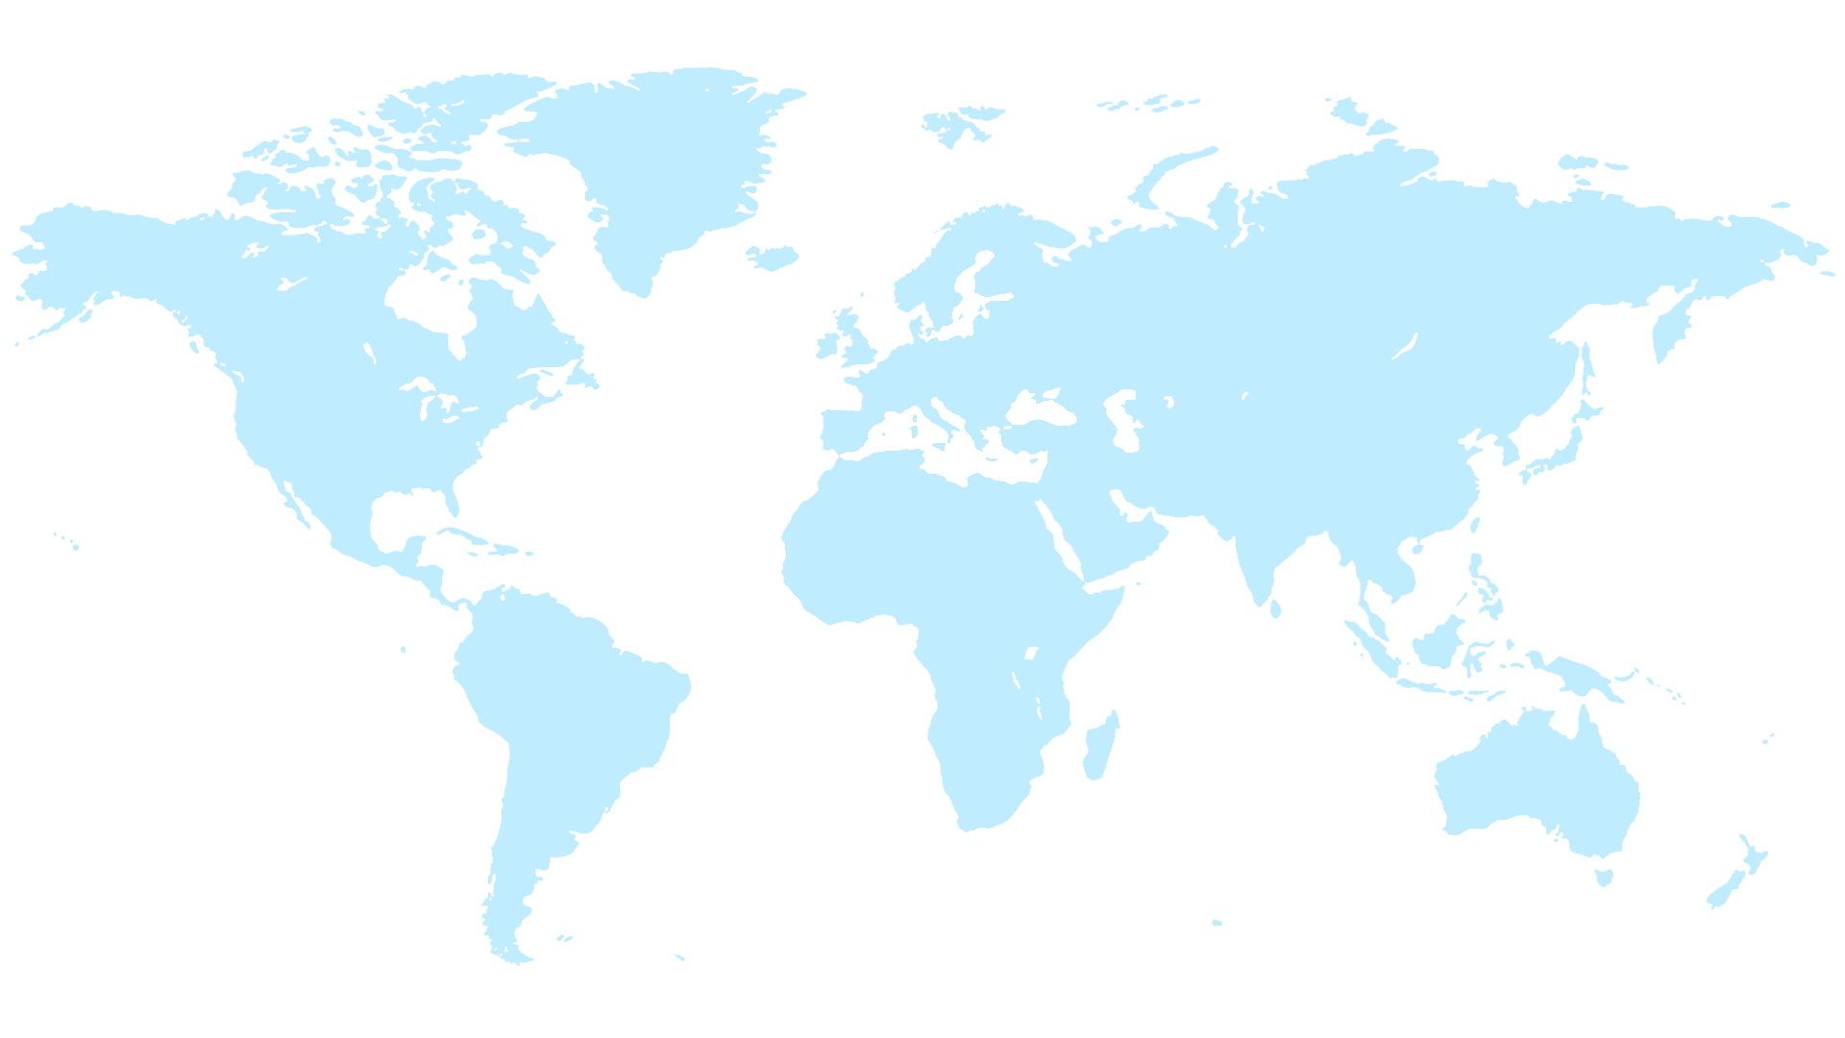
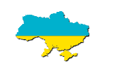
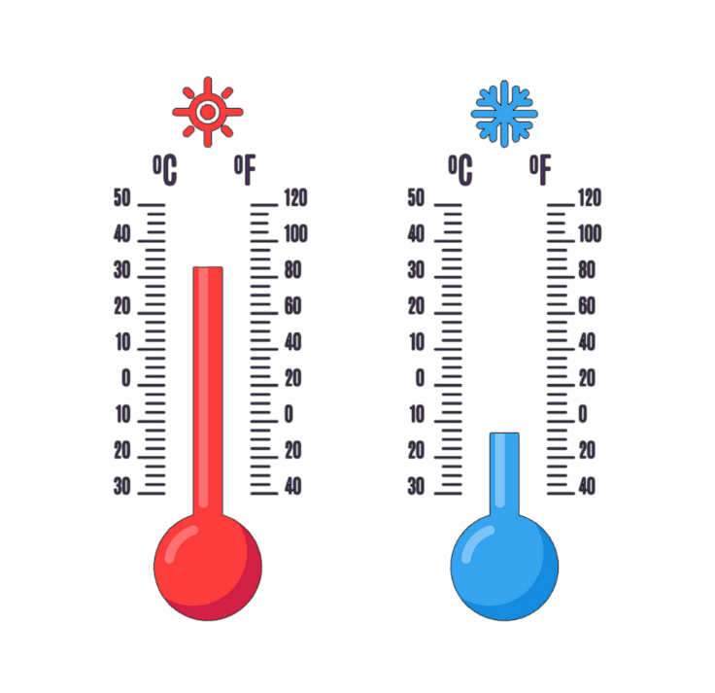


Про погоду в прямому ефірі
LIVE
Привіт, друзі!
А яка зараз пора року?
Який місяць?
Яке сьогодні число?
Мої вітання!
Яким було вранці небо, коли ми йшли до школи?
Що стосовно опадів?
Кому відома температура повітря?

Slide 5

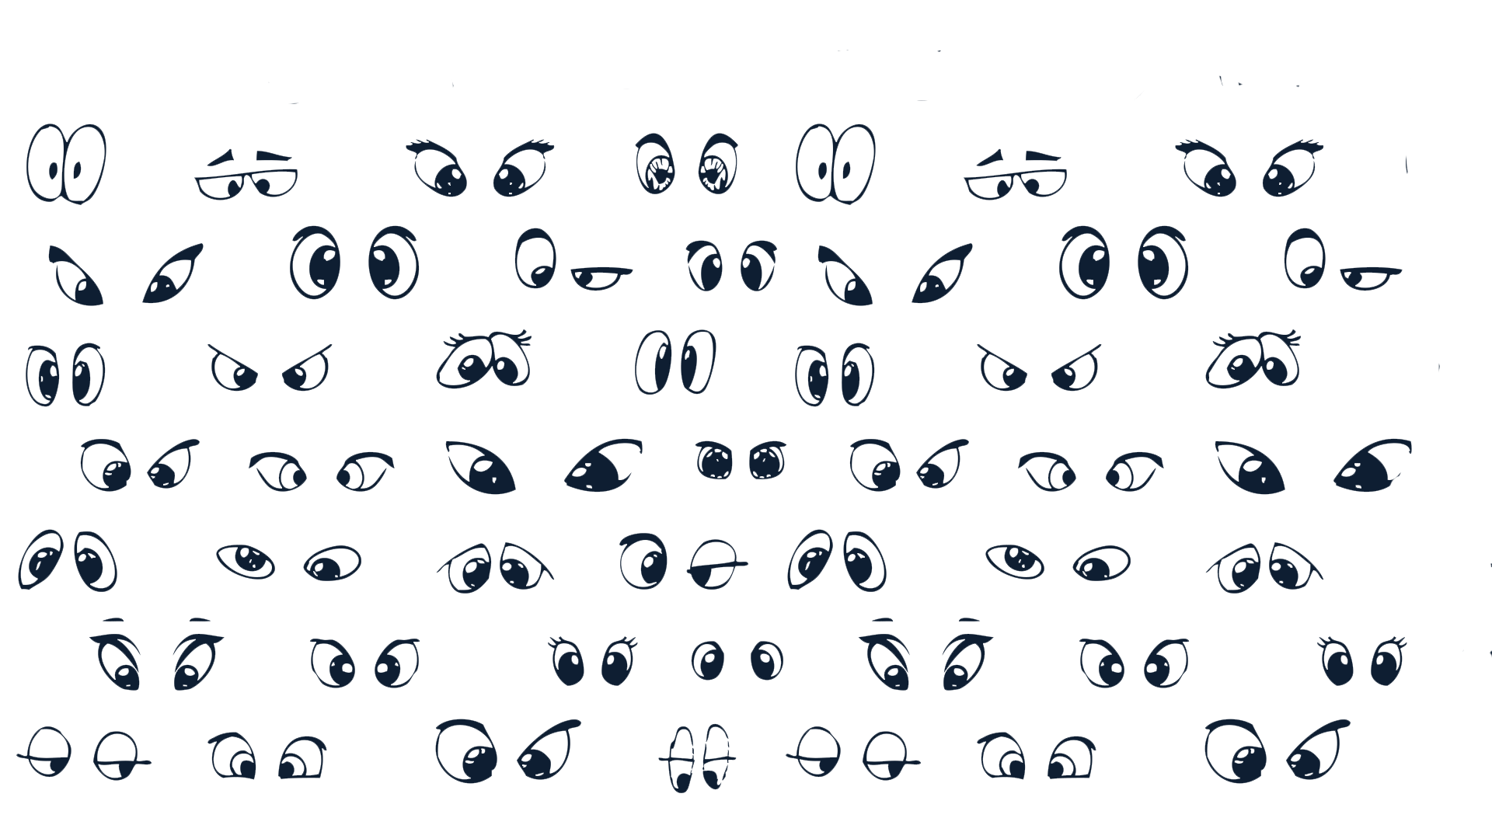

Сьогодні
30.01.2025
Гімнастика для очей

Slide 6
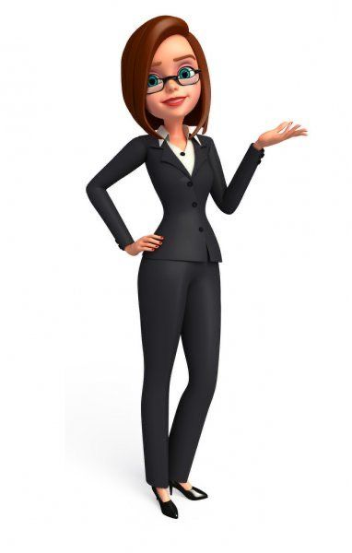
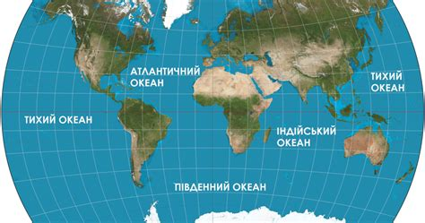
https://wordwall.net/uk/resource/38176468/%D0%BC%D0%B0%D1%82%D0%B5%D1%80%D0%B8%D0%BA%D0%B8-%D1%96-%D0%BE%D0%BA%D0%B5%D0%B0%D0%BD%D0%B8

Slide 7

Пригадуємо
Скільки материків на Землі? Покажіть їх на карті світу.
Який з них найбільший?

Slide 8
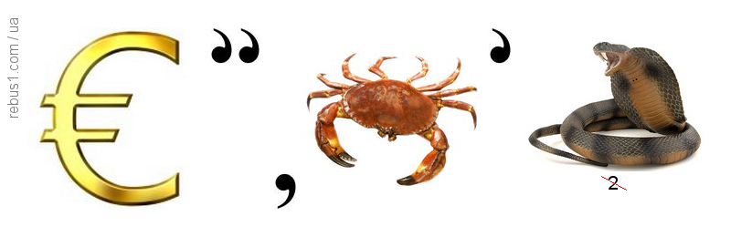

Slide 9
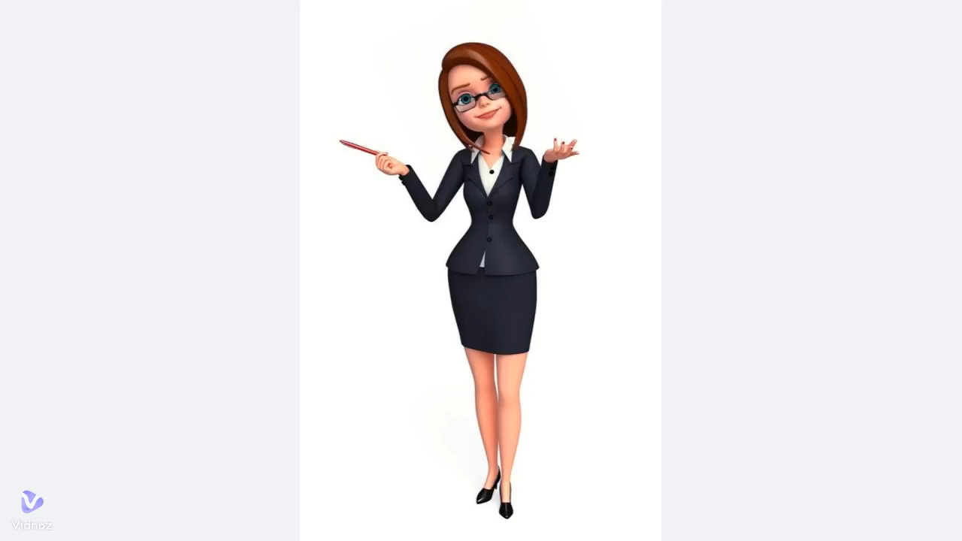

Slide 10
https://www.youtube.com/watch?v=e3SDpz4SlXU

Slide 11

Робота з підручником
Підручник.
Сторінка
22-23

Slide 12
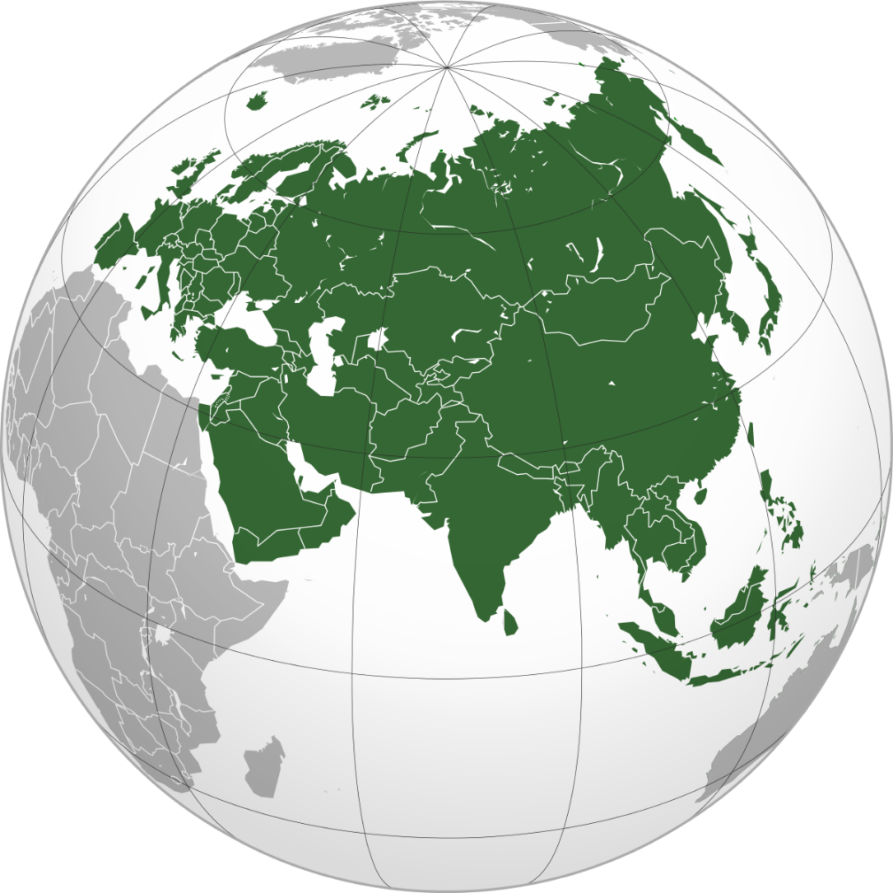

Практичне завдання
Знайдіть Євразію на карті шкільного атласу й покажіть, якими океанами вона омивається.
Підручник.
Сторінка
22
Робота з картою

Slide 13
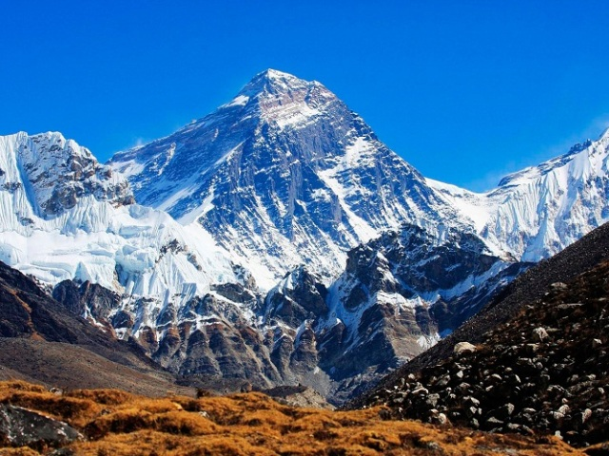
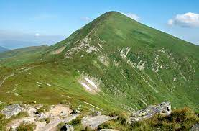
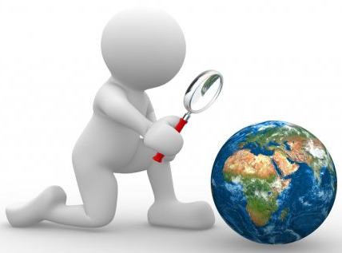
Пошукове завдання
Пригадайте, яка найвища вершина України. Порівняйте її з висотою Джомолунгми.
Підручник.
Сторінка
22
8848 м
2061 м

Slide 14
Практичне завдання
За допомогою фізичної карти півкуль шкільного атласу визначте, які річки протікають територією Євразії. Назвіть найбільші з них.
Підручник.
Сторінка
23
Робота з картою

Slide 15
Практичне завдання
Підпишіть на контурній карті Уральські гори, Каспійське море, озеро Байкал, Україну та Китай.
Підручник.
Сторінка
23
Робота з картою

Slide 16

Чому так кажуть
Гімалаї – дах світу.
Підручник.
Сторінка
23

Slide 17


Slide 18

Робота в зошитах
Завдання 1
Користуючись діаграмою, порівняй площі материків і частин світу. Запиши назву найбільшого материка і частини світу.
Найбільшим материком є Євразія.
____________________________________________________________________________________________________________________________________________________________________________________________________________________________________________________________________________
Найбільшою частиною світу є Азія.
Зошит.
Сторінка
12

Slide 19
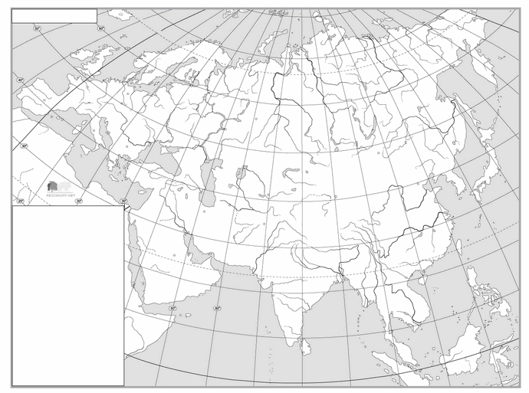
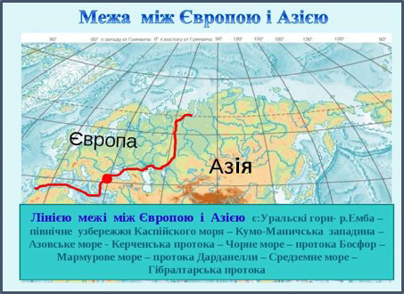
Робота в зошитах
Завдання 2
Використовуючи шкільний атлас, познач на контурній карті Євразії межу між Європою та Азією.
Зошит.
Сторінка
13

Slide 20

Робота в зошитах
Завдання 3
Підпиши на контурній карті Євразії Уральські гори, Каспійське море, озеро Байкал, Україну та Китай.
Уральські гори
Україна
2
1
1. Каспійське море
2. оз.Байкал
Зошит.
Сторінка
13

Slide 21
Робота в зошитах
Завдання 4
За малюнками та картами шкільного атласу встанови назви гір та їхніх вершин. Запиши.
Південні Альпи
Бернські Альпи
Гори __________________
Вершина ________________
Гори ___________________
Вершина ________________
Гора Кука – 3754 м
Фінстераархорн– 4274 м
Гімалаї
Гори ________________________
Вершина ______________________
Зошит.
Сторінка
13
Лаіла Пік – 5971 м

Slide 22

Перевіряємо себе
1. Знайдіть Євразію на фізичній карті півкуль.
2. Чому природа Євразії така різноманітна?
3. На які корисні копалини багатий материк Євразія?
4. За картою півкуль схарактеризуйте поверхню материка.
5. Продовжте речення: «Під час вивчення цієї теми мені вдалося...».
Підручник.
Сторінка
23

Slide 23

Коротко про головне
Прочитайте висновок.
Підручник.
Сторінка
23

Slide 24
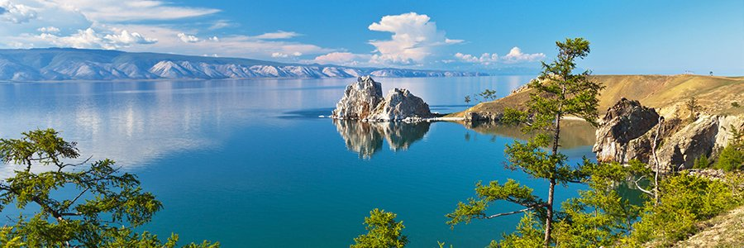
Чи знаєте ви, що…
...Байкал – найглибше прісноводне озеро у світі. Найглибша ділянка озера становить 1642 м.
Підручник.
Сторінка
23

Slide 25




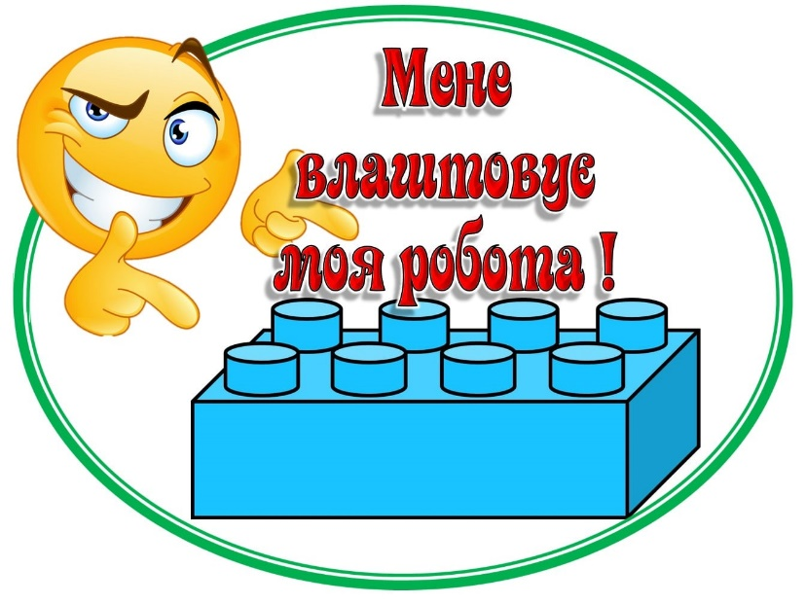

Рефлексія. Оберіть відповідну цеглинку LEGO

